Slide 1


Slide 2
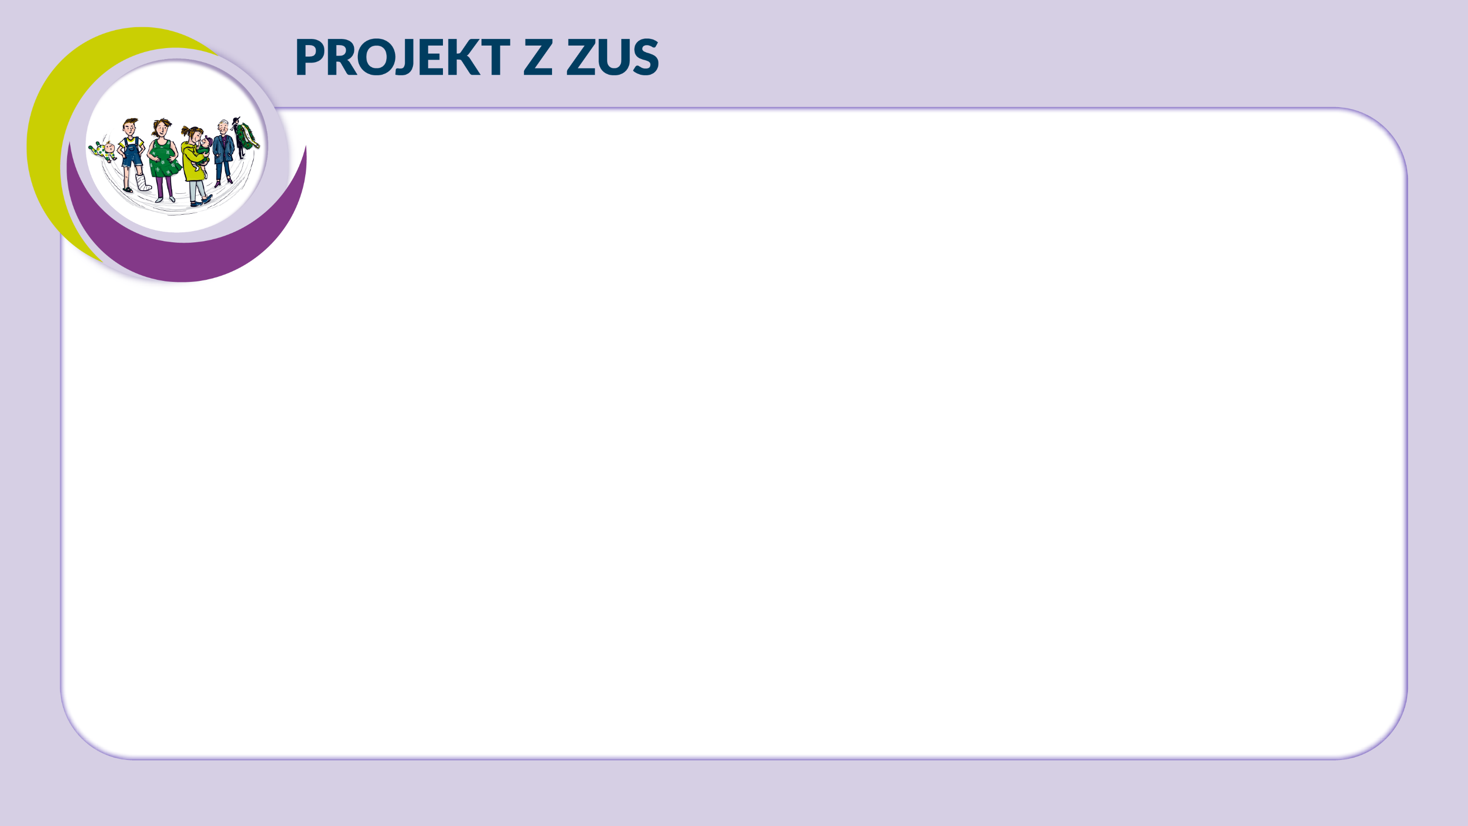
UBEZPIECZENIE

Slide 3
Historia ubezpieczeń
Pomysł na obowiązkowe ubezpieczenia społeczne powstał w Niemczech już pod koniec XIX wieku. Wprowadził je kanclerz II Rzeszy Otto von Bismarck.
Wiele państw, w tym Polska, uznało niemieckie rozwiązania za warte naśladowania.
Polska po odzyskaniu niepodległości rozpoczęła prace nad własnym systemem
ubezpieczeń społecznych.
24 października 1934 r. prezydent Ignacy Mościcki podpisał rozporządzenie, które zakończyło prace
nad polskim systemem ubezpieczeń społecznych. W ten sposób powstał ZUS.

Slide 4

Cel ubezpieczeń
Ubezpieczenia społeczne zapewnią Ci pieniądze, gdy nie będziesz mógł pracować, np. z powodu choroby, macierzyństwa
czy wieku.
ZUS wypłaca świadczenia przez określony czas (np. zasiłek chorobowy albo macierzyński) lub do końca życia (np. emeryturę).

Slide 5

System ubezpieczeń społecznych
ubezpieczenie emerytalne
starość
niezdolność do pracy
ubezpieczenia rentowe
wypadek
przy pracy
ubezpieczenie wypadkowe
macierzyństwo
i choroba
ubezpieczenie chorobowe

Slide 6
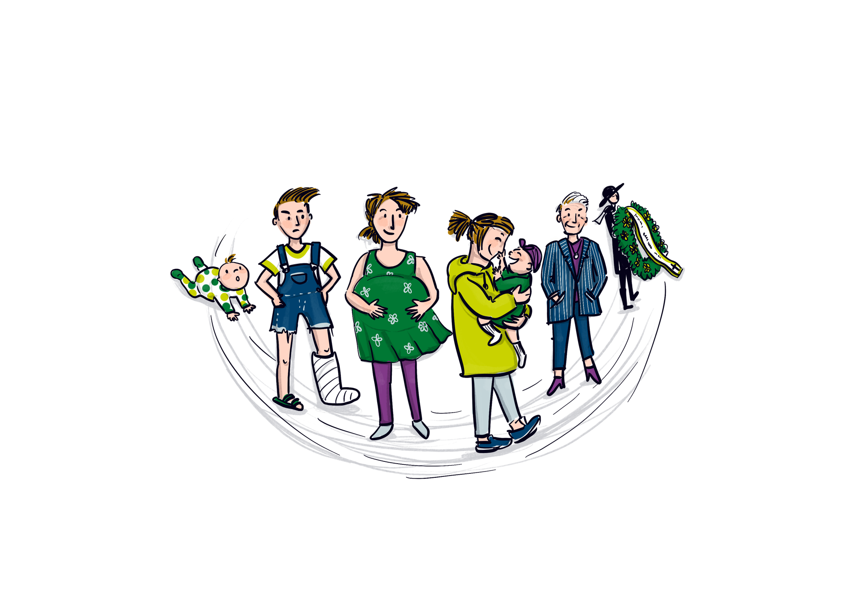
Ze świadczeń z ubezpieczeń społecznych korzystamy przez całe życie
zasiłek macierzyński
zasiłek opiekuńczy
zasiłek chorobowy
świadczenie rehabilitacyjne
rehabilitacja lecznicza
renta z tytułu niezdolności do pracy
emerytura
zasiłek pogrzebowy

Slide 7

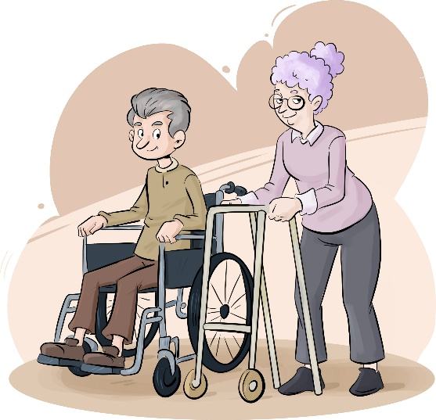

Uczestnicy powszechnego systemu ubezpieczeń społecznych to:
ubezpieczeni
m.in. pracownicy,
zleceniobiorcy
(ponad 16 mln)
świadczeniobiorcy
m.in. emeryci, renciści, osoby, które pobierają zasiłki
(około 10,5 mln)
płatnicy składek
m.in. pracodawcy, zleceniodawcy, osoby, które prowadzą działalność
gospodarczą (około 3 mln)

Slide 8

ZUS ≠ FUS
Składki na ubezpieczenia społeczne wpływają
do specjalnego funduszu – Funduszu Ubezpieczeń Społecznych (FUS).
Ze środków FUS finansowane są świadczenia, m.in. emerytury, renty i zasiłki. Świadczenia te wypłaca ZUS albo płatnicy składek.
Funduszem Ubezpieczeń Społecznych zarządza Zakład Ubezpieczeń Społecznych.

Slide 9

ZUS działa na podstawie ustawy
Ustawa określa:
zasady działania i finansowania ZUS
zasady działania FUS
zasady podlegania ubezpieczeniom społecznym
zasady ustalania i naliczania składek
zasady prowadzenia kont ubezpieczonych i płatników składek

Slide 10

Najważniejsze zadania, jakie ZUS wykonuje na rzecz ubezpieczonych:
prowadzi indywidualne konta ubezpieczonych;
pobiera od płatników składki
na ubezpieczenia społeczne i zapisuje informacje o nich na indywidualnych kontach ubezpieczonych;
wydaje decyzje dotyczące podlegania ubezpieczeniom społecznym i prawa
do świadczeń;
pobiera od płatników składki
na ubezpieczenie zdrowotne i przekazuje je do Narodowego Funduszu Zdrowia.

Slide 11
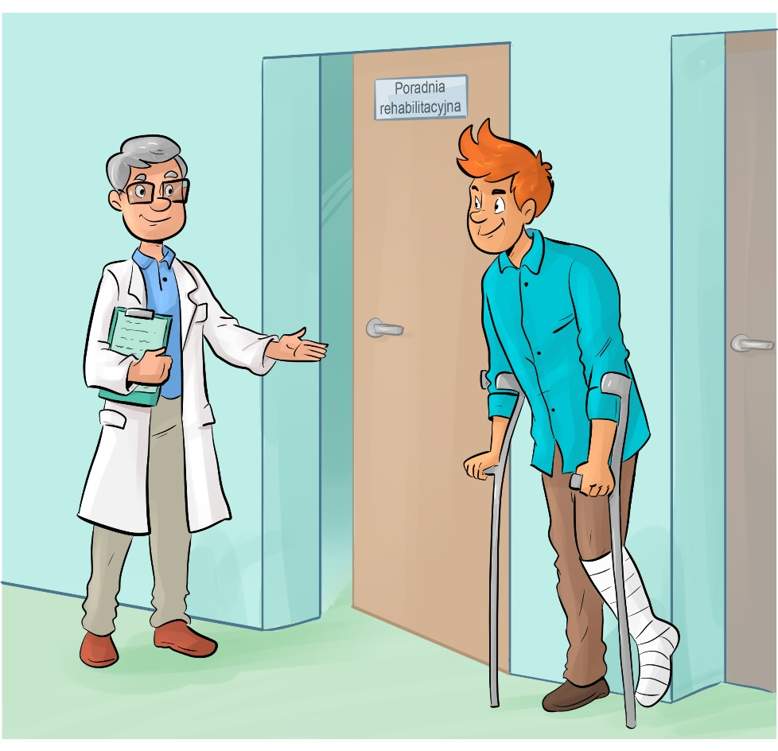
Najważniejsze zadania, jakie ZUS wykonuje wobec świadczeniobiorców:
przyznaje i wypłaca tzw. świadczenia długoterminowe, m.in. emerytury, renty;
przyznaje i wypłaca tzw. świadczenia krótkoterminowe, m.in. zasiłki chorobowe, macierzyńskie, opiekuńcze;
kieruje na rehabilitację leczniczą.

Slide 12

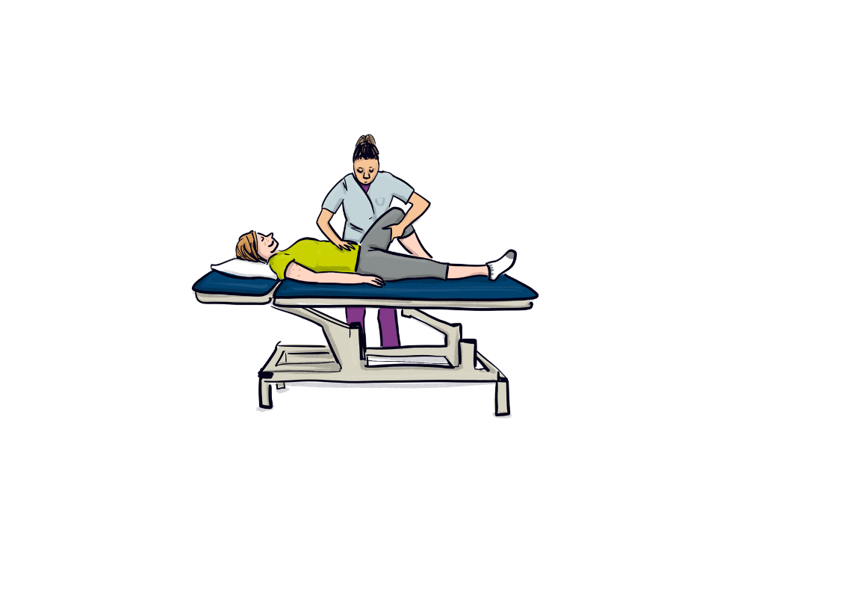
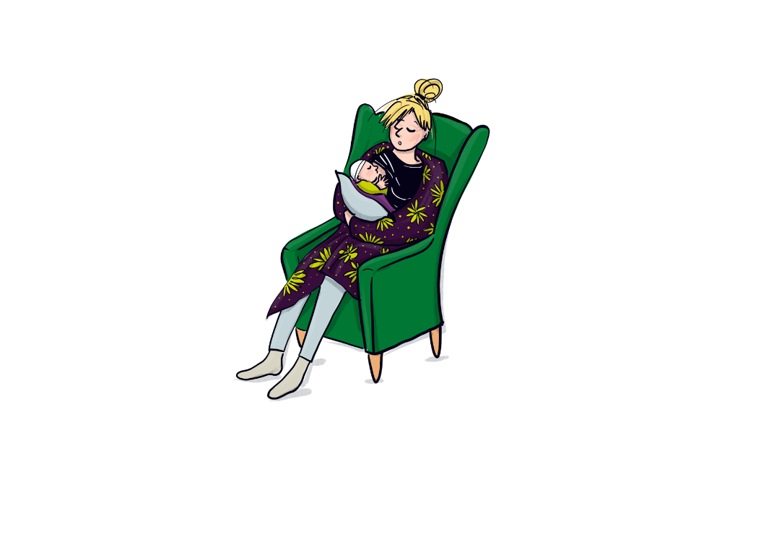
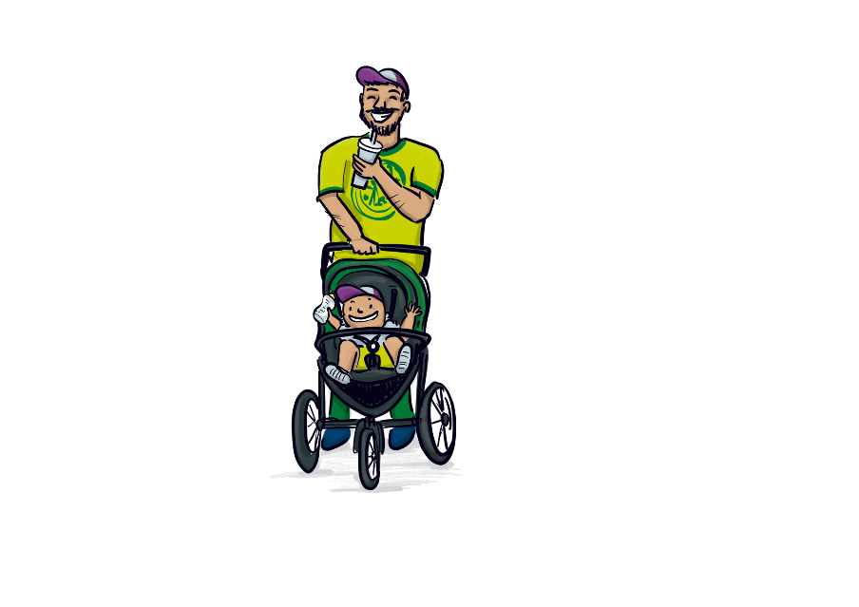
Świadczenia z ubezpieczenia chorobowego
zasiłek chorobowy
świadczenie rehabilitacyjne
zasiłek macierzyński
zasiłek opiekuńczy

Slide 13

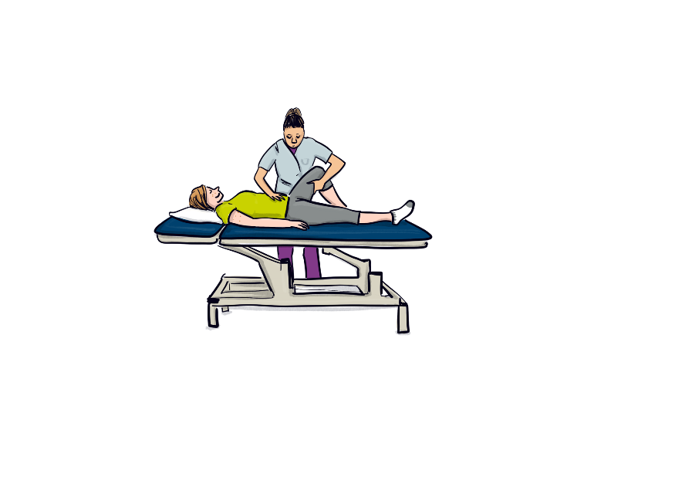


Świadczenia z ubezpieczenia wypadkowego
zasiłek chorobowy
świadczenie rehabilitacyjne
renta wypadkowa
Możesz otrzymać te świadczenia, jeśli będziesz niezdolny do pracy z powodu wypadku przy pracy lub choroby zawodowej.
Ponadto możesz dostać:
jednorazowe odszkodowanie
zwrot kosztów wyrobów medycznych, świadczeń stomatologicznych i szczepień ochronnych.

Slide 14
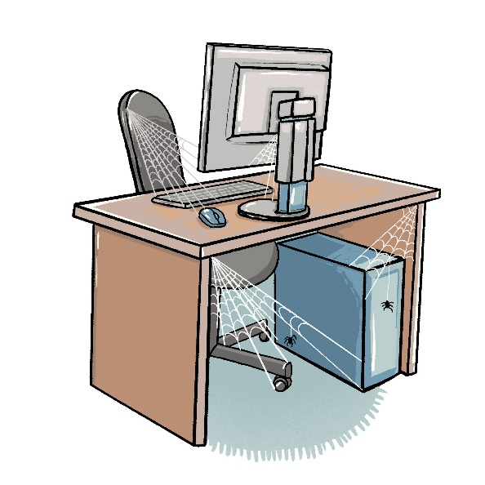

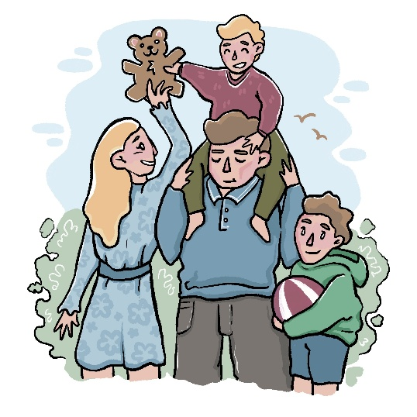
Świadczenia z ubezpieczeń rentowych
renta z tytułu niezdolności do pracy
rehabilitacja lecznicza
renta rodzinna
zasiłek pogrzebowy
Niepełnosprawność i niezdolność do pracy to dwa różne pojęcia.
Renta, którą wypłaca ZUS, przysługuje z tytułu niezdolności do pracy.

Slide 15

Świadczenia z ubezpieczenia emerytalnego
Emerytura ma zabezpieczyć Twój byt na starość, gdy
z powodu wieku nie będziesz już mógł lub chciał pracować.

Slide 16
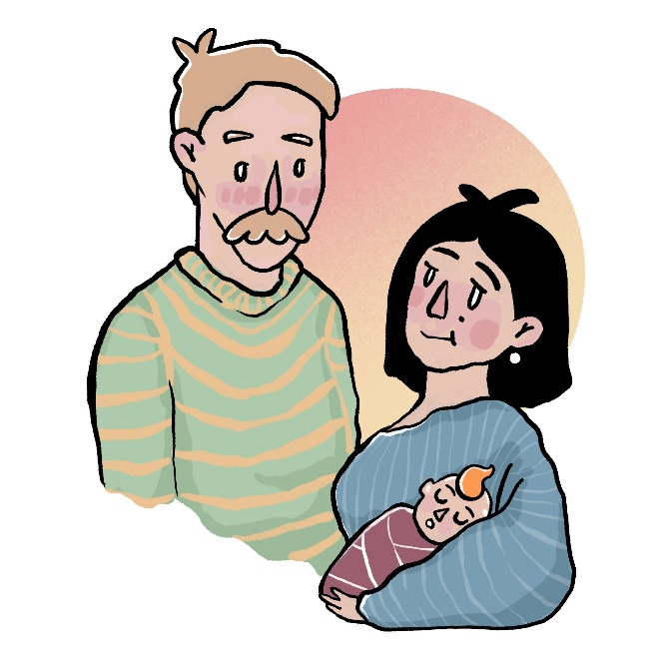
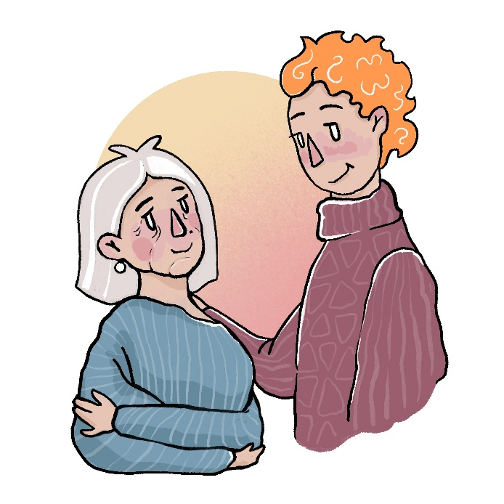
Umowa międzypokoleniowa
Składki, które teraz wpłacają osoby aktywne zawodowo, ZUS przekazuje na wypłatę świadczeń obecnym emerytom.

Slide 17
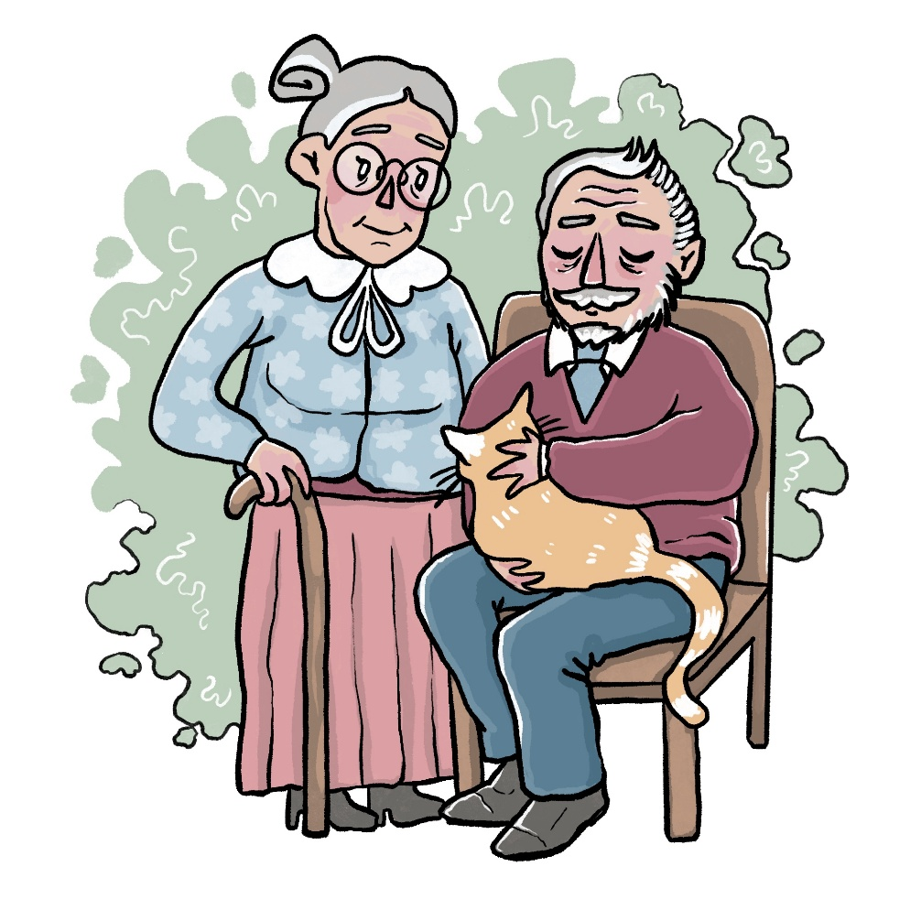
Wiek emerytalny w Polsce
Kobiety mogą przejść na emeryturę,
gdy skończą 60 lat, a mężczyźni – 65 lat.
Możesz wystąpić o emeryturę zaraz po osiągnięciu
tego wieku – to prawo, a nie obowiązek.
Wysokość Twojej emerytury zależy m.in.
od kwoty składek emerytalnych, które zgromadziłeś
na swoim koncie ubezpieczonego w ZUS.

Slide 18

Dłuższa praca = wyższa emerytura
Im dłużej będziesz pracować, tym wyższą dostaniesz emeryturę – odłożysz więcej składek, a średnie dalsze trwanie życia będzie krótsze.

Slide 19

Co Polacy wiedzą o ubezpieczeniach społecznych?

Slide 20
Weź udział w konkursie na najlepszą pracę, która wyjaśni, dlaczego ubezpieczenia społeczne są ważne
(forma: film, rolka, plakat, komiks).
Wygraj atrakcyjne nagrody!

Slide 21
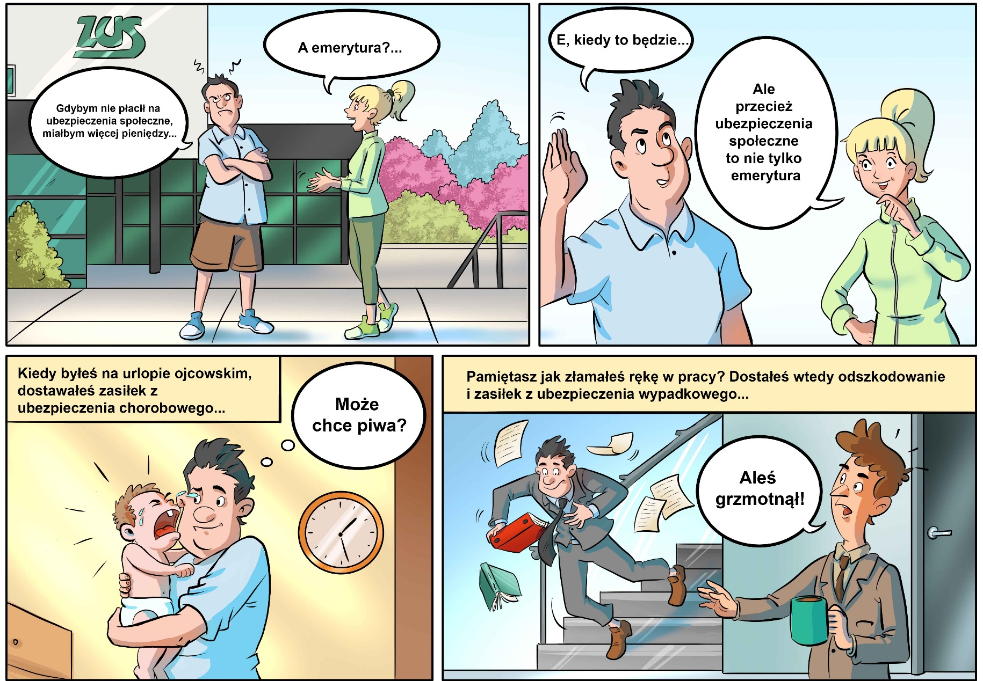

Slide 22
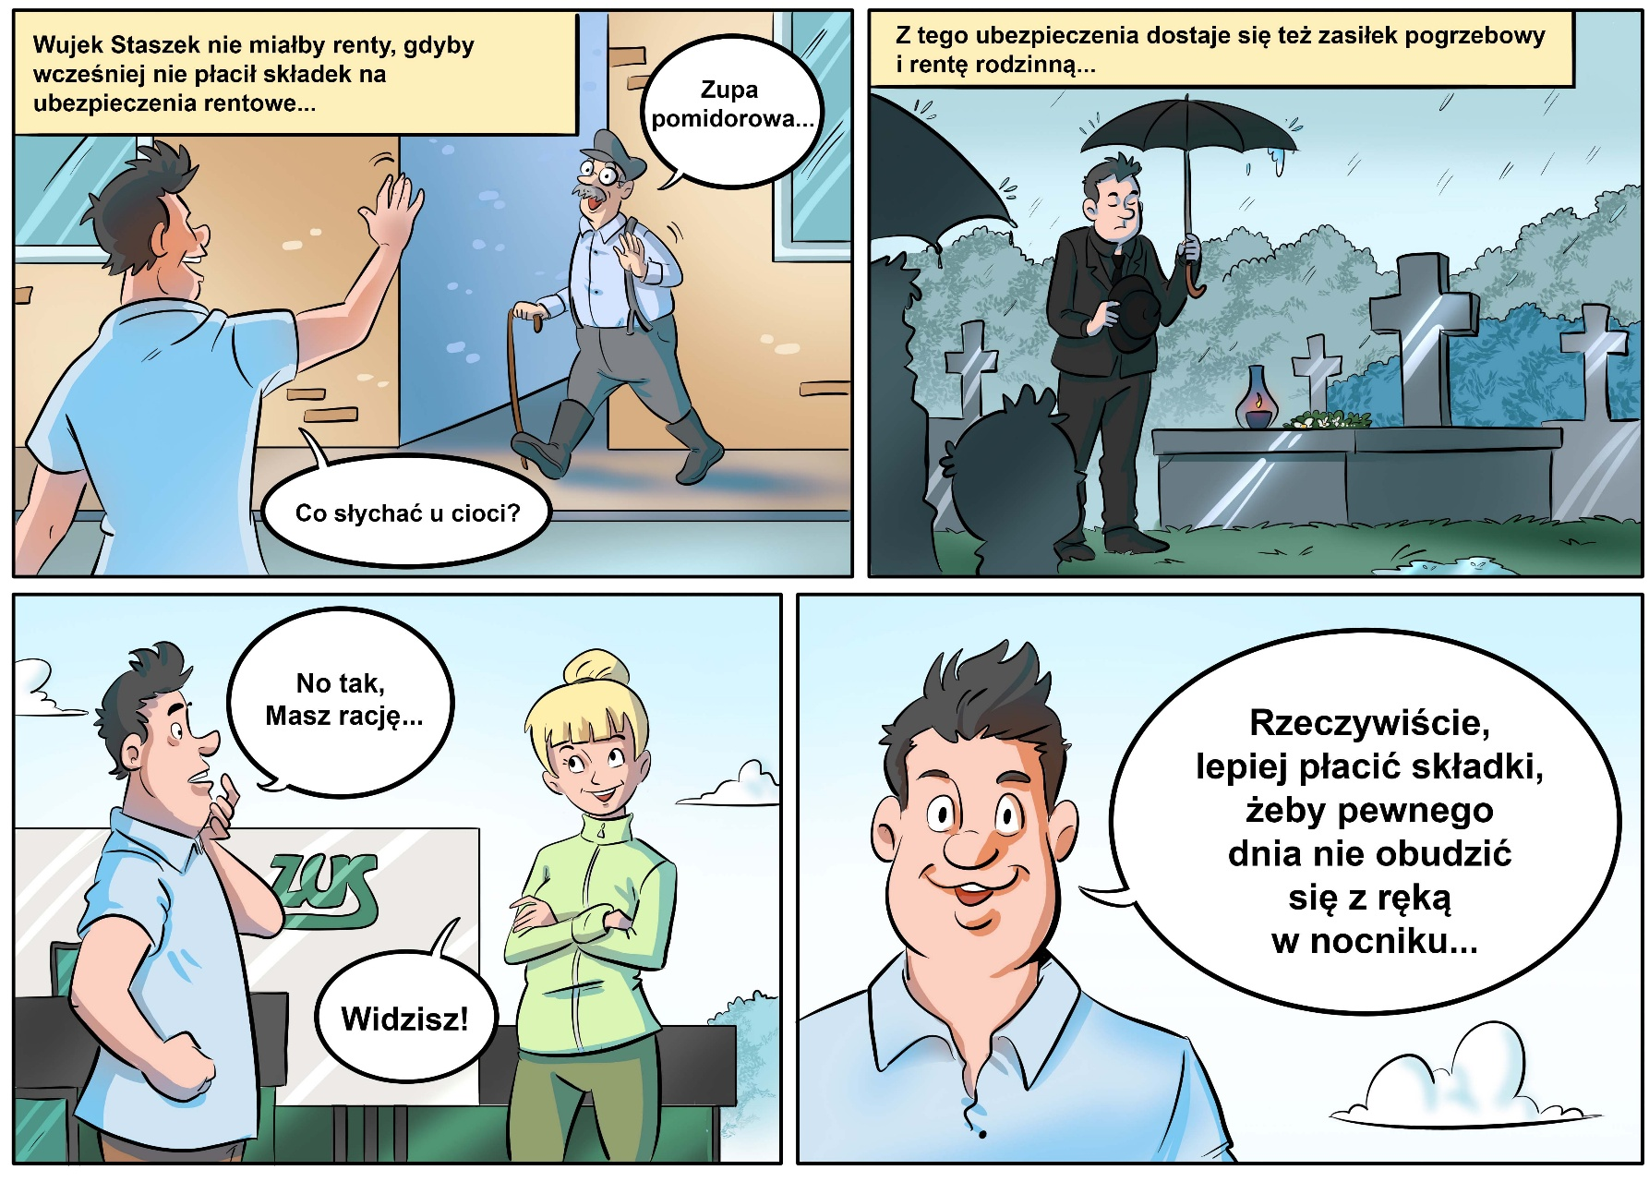

Slide 23
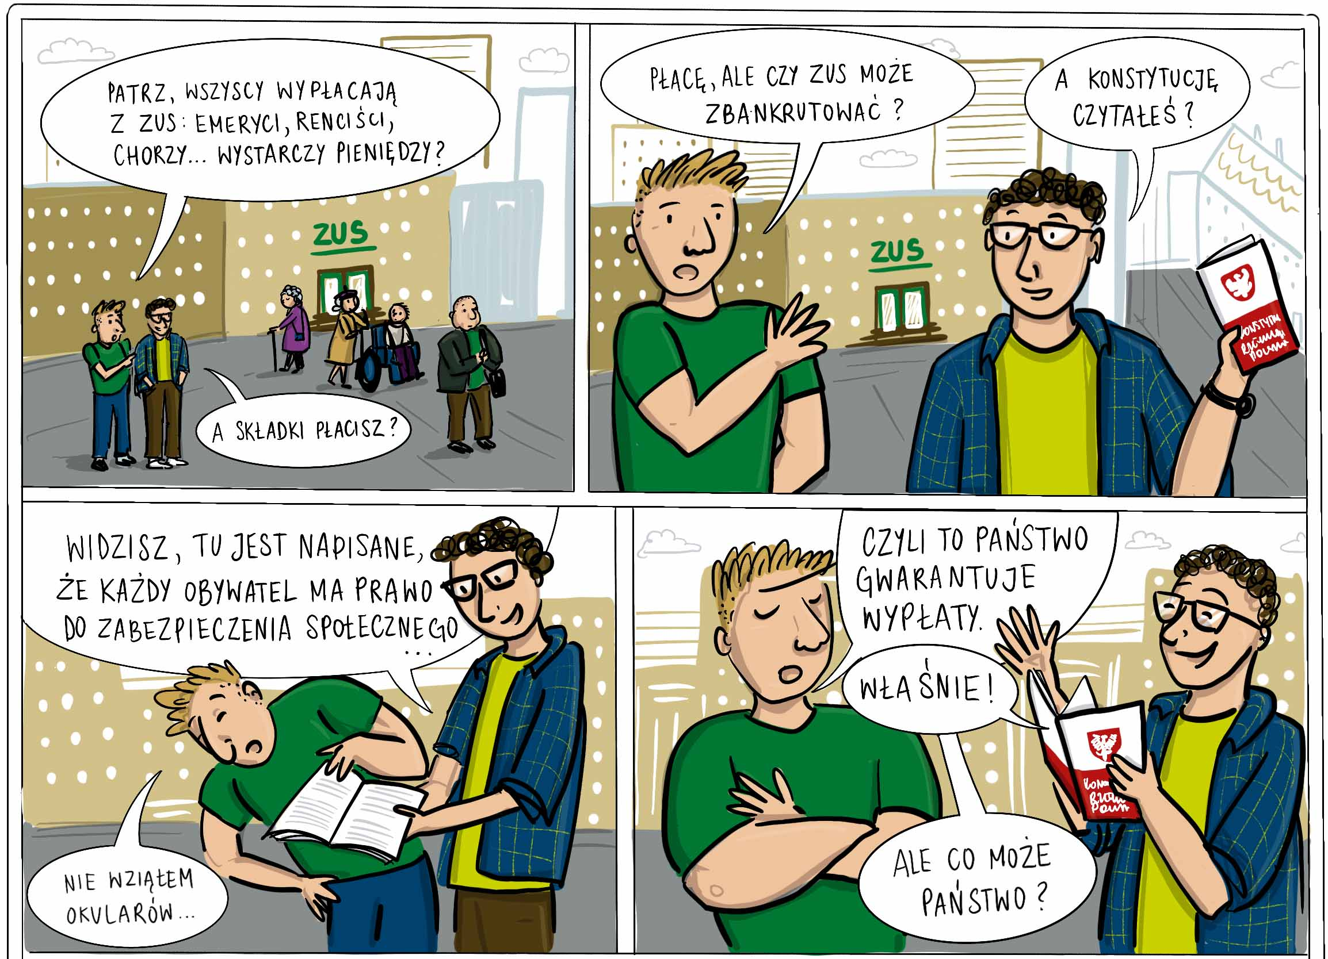

Slide 24
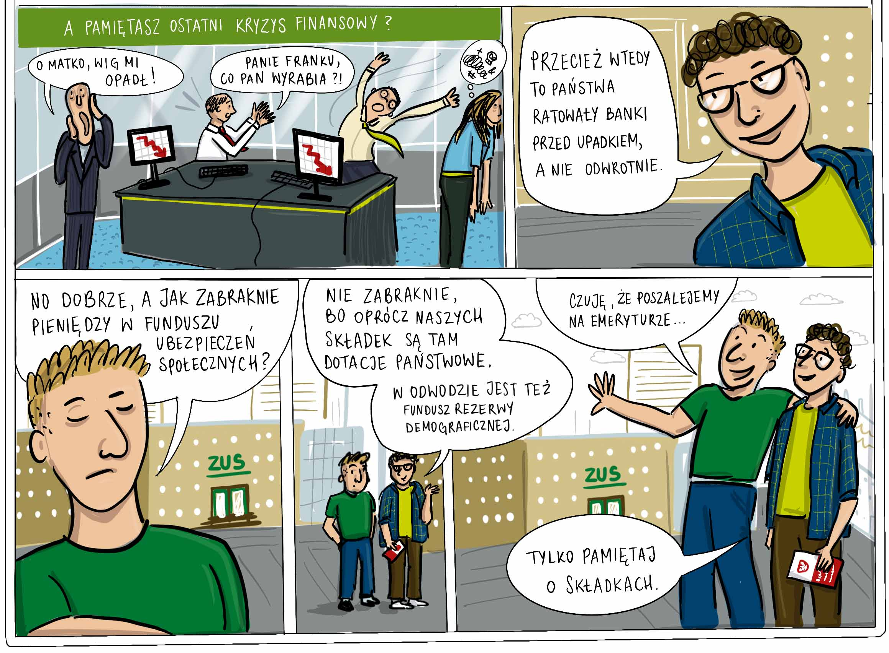

Slide 25


Slide 26
